Slide 1
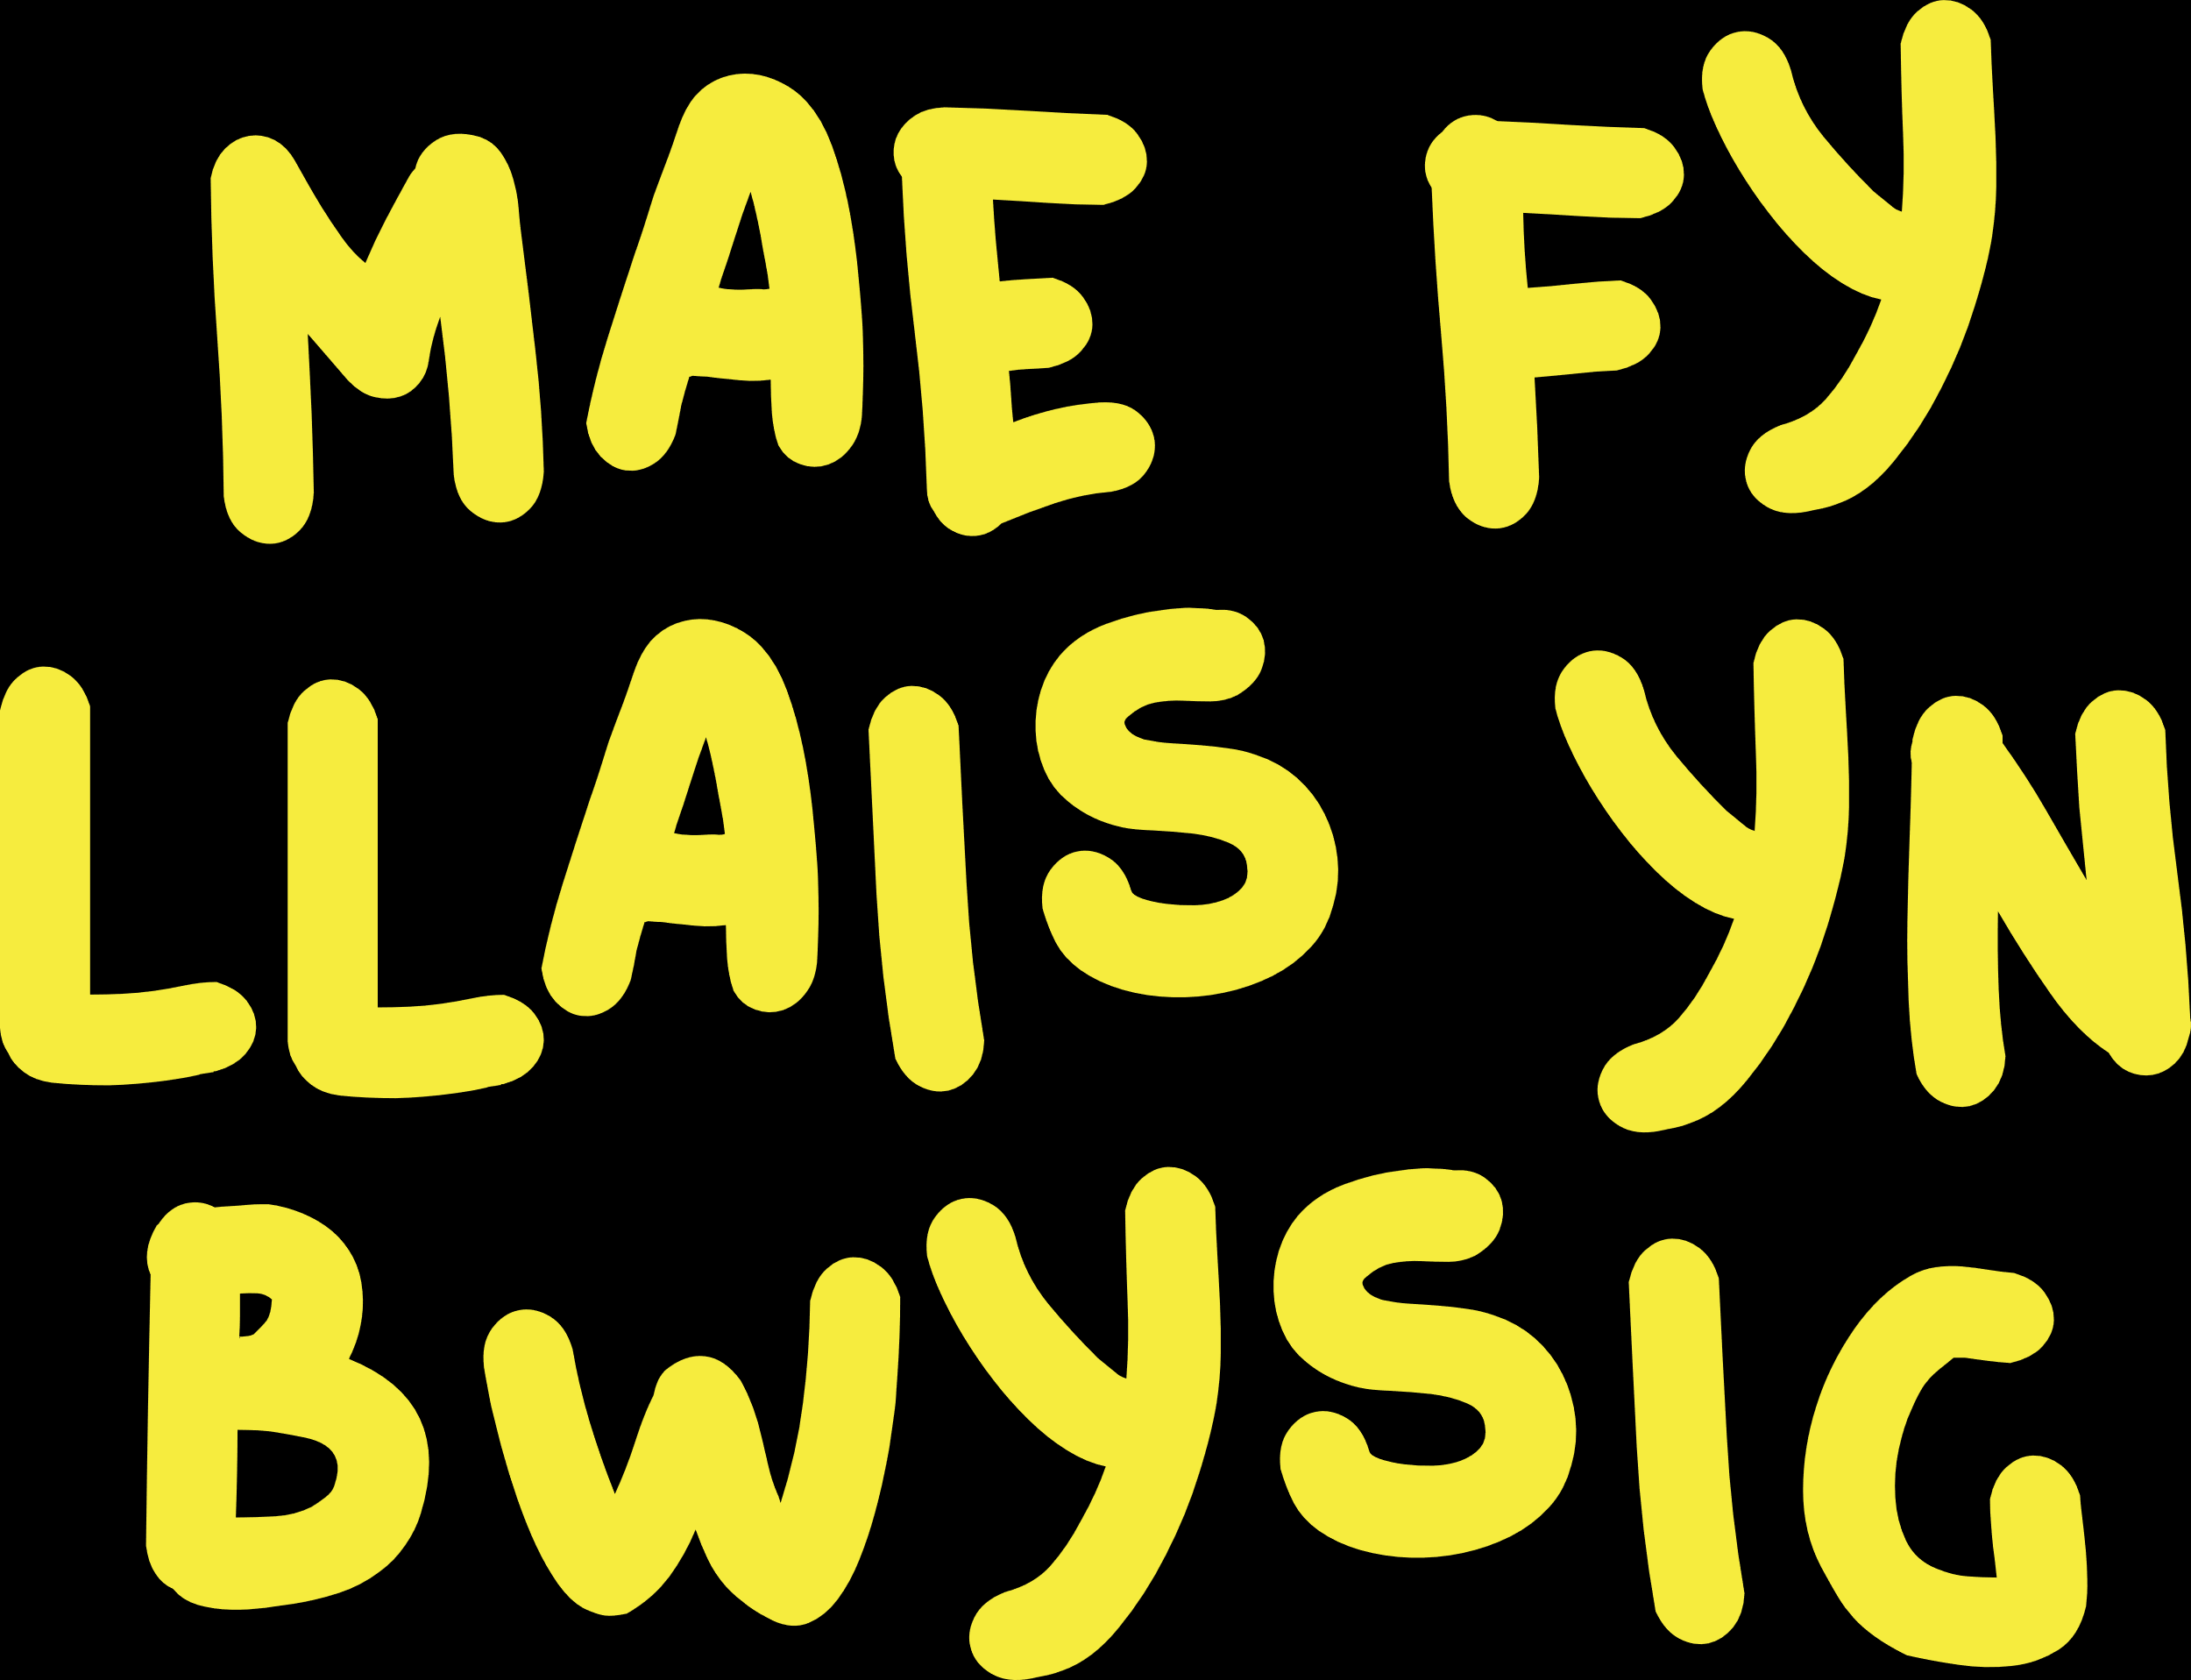
Pa mor dda ydyn ni’n gwrando?
Briff ar gyfer staff ysgol

Slide 2
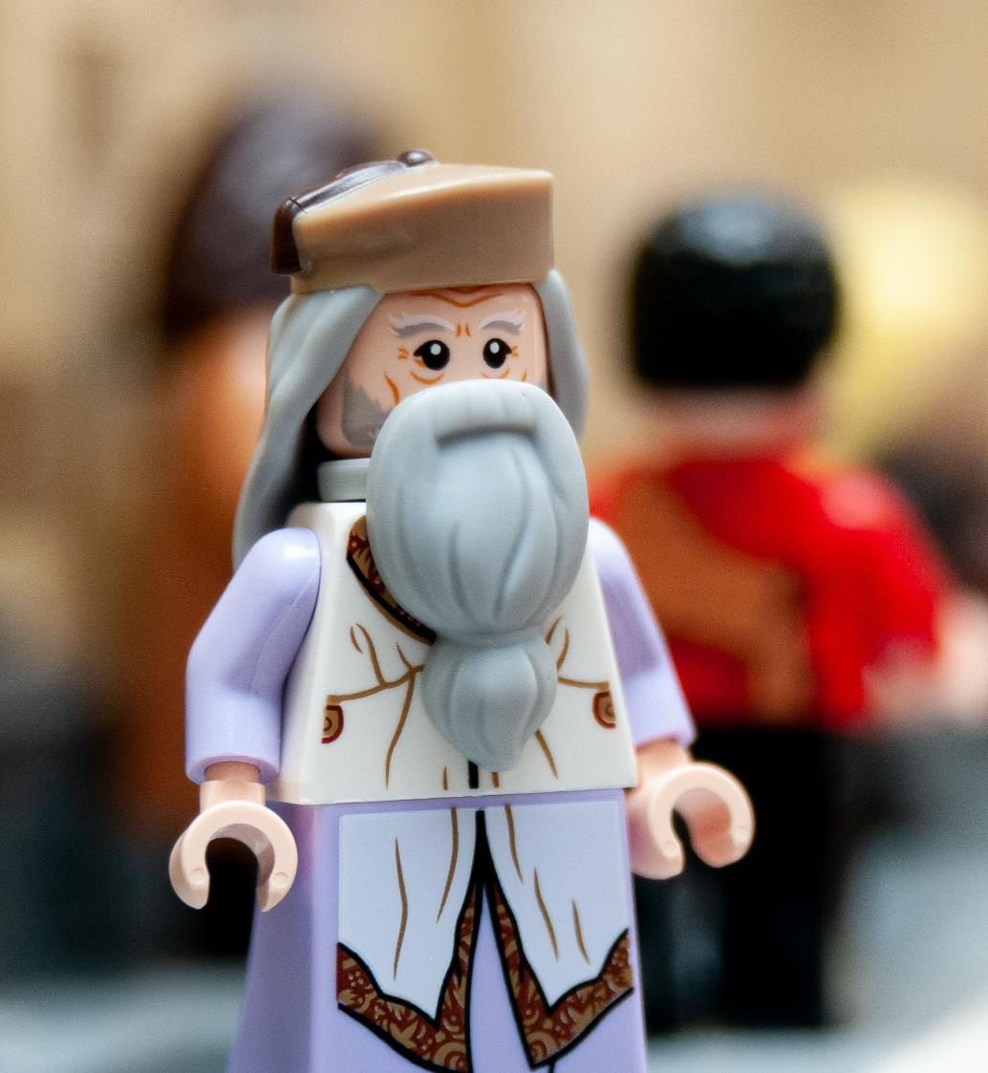
“Mae llais plentyn, waeth pa mor ddidwyll a gwir ydyw, yn ddiystyr i’r rhai sydd wedi anghofio sut i wrando.”
Yr Athro Dumbledore

Slide 3
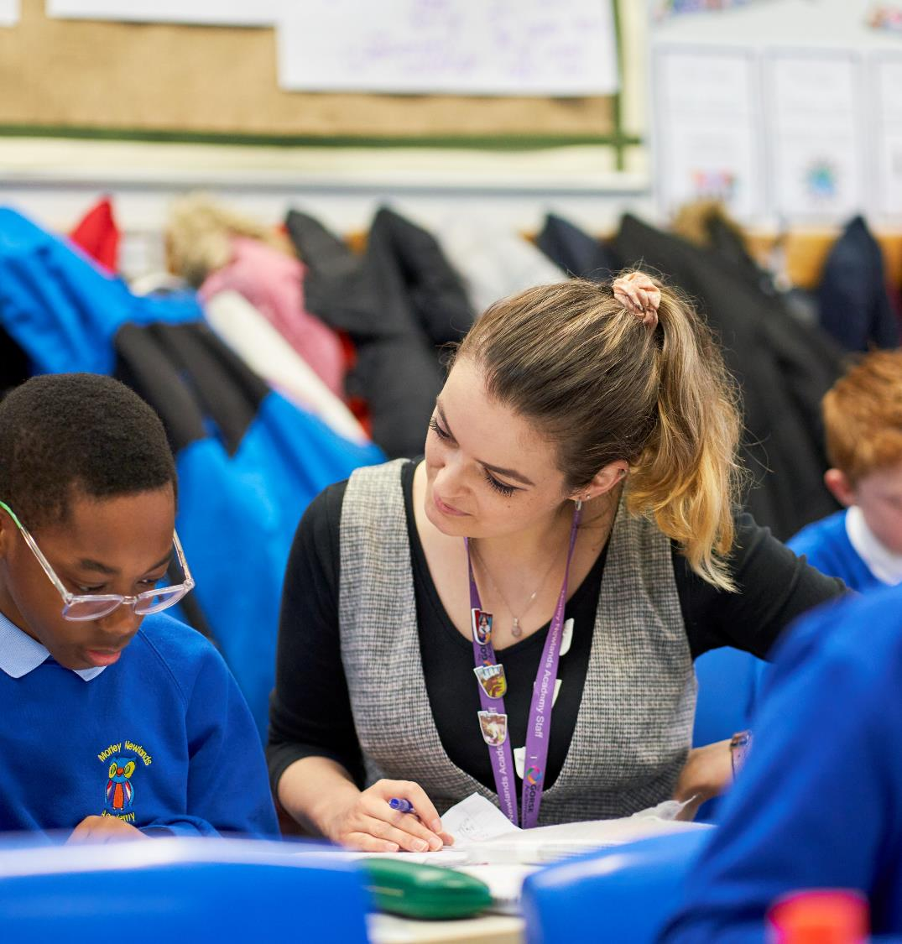
Trafodaeth Grŵp:
Pam mae hyn yn bwysig?

Slide 4
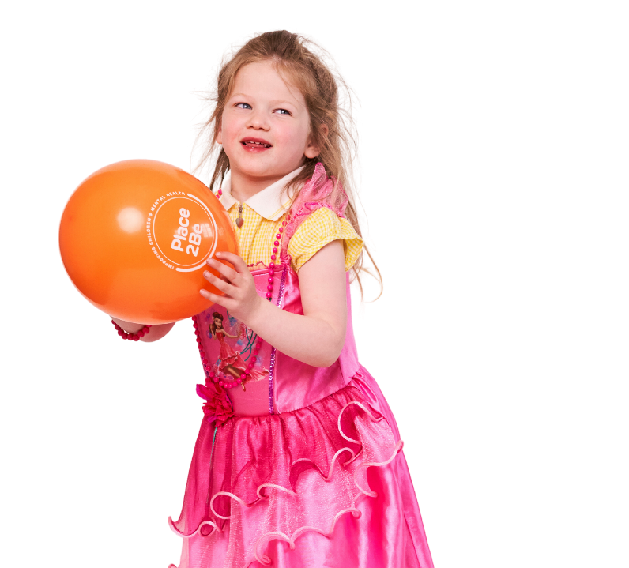
Erthygl 12 Confensiwn y Cenhedloedd Unedig ar Hawliau'r Plentyn
Mae gan bob plentyn yr hawl i fynegi ei farn, ei deimladau a’i ddymuniadau ym mhob mater sy’n effeithio arno, ac i’w ddymuniadau gael eu hystyried a’u cymryd o ddifrif.

Slide 5
Save the Children
“Mae yna gorff cynyddol o dystiolaeth bod rhoi ystyriaeth i safbwyntiau a phrofiadau plant yn rheolaidd - o fewn y teulu, yn yr ysgol ac mewn lleoliadau eraill - yn helpu i ddatblygu hunanhyder, galluoedd gwybyddol a sgiliau cymdeithasol plant, yn ogystal â’u parch at eraill. Drwy gymryd rhan, mae plant yn ennill sgiliau, datblygu cymhwysedd, ymestyn dyheadau a magu hyder. Mae cylch rhinweddol yn cael ei greu. Po fwyaf o blant sy’n cymryd rhan, po fwyaf effeithiol yw eu cyfraniad a’r mwyaf yw’r effaith ar eu datblygiad.”
Canllaw adnoddau ar sylwad cyffredinol rhif 12, 2011 ynglŷn â hawliau’r plentyn gan bwyllgor y Cenhedloedd Unedig

Slide 6
Save the Children
“Mae plant yn meithrin gallu sy’n uniongyrchol gysylltiedig â’r cwmpas sydd ar gael iddynt gael rheolaeth dros eu bywydau eu hunain. Y paratoad mwyaf effeithiol ar gyfer meithrin hunanhyder yw cyflawni’r nod drosoch eich hun ac nid yn unig i arsylwi rhywun arall yn cyflawni’r nod hwnnw. Mae plant sydd wedi’u gwthio i’r cyrion yn ei chael yn anodd iawn i gyflawni hyn yn annibynnol ac mae angen cymorth arnynt drwy gyfranogiad a drefnwyd os ydynt am wireddu eu potensial.”
Canllaw adnoddau ar sylwad cyffredinol rhif 12, 2011 ynglŷn â hawliau’r plentyn gan bwyllgor y Cenhedloedd Unedig

Slide 7
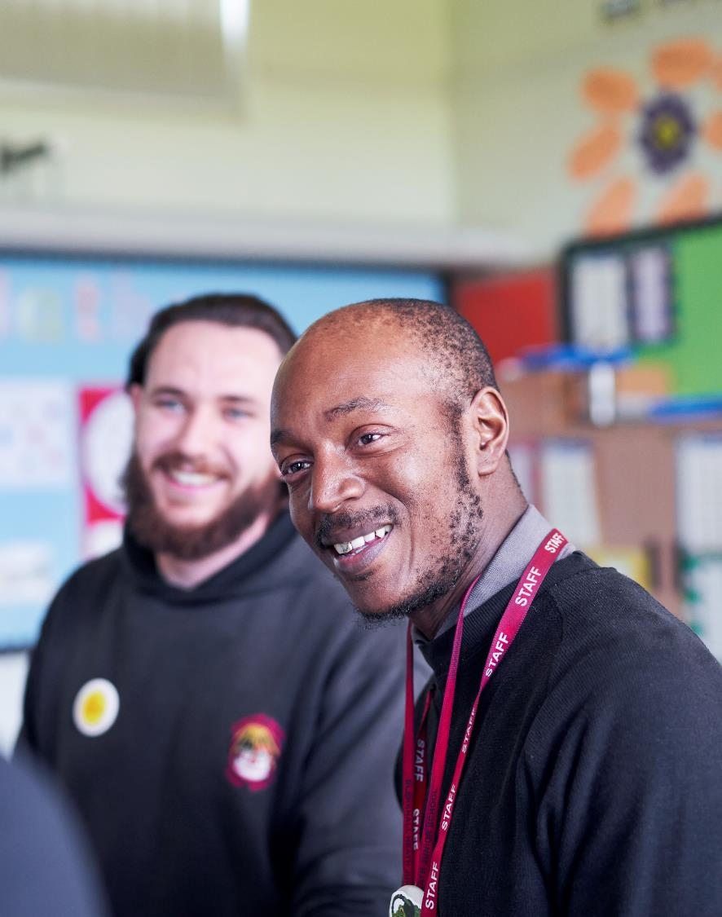
Trafodaeth Grŵp:
Beth ydym eisoes yn ei wneud yn ein hysgol i gefnogi Erthygl 12?

Slide 8
Trafodaeth Grŵp:
Beth yw'r rhwystrau rhag gwrando ar farn person ifanc?

Slide 9
Trafodaeth grŵp:
Ble ydych chi ar y raddfa?
Oedolion sy’n gwybod orau
Plant a phobl ifanc sy’n gwybod orau
Notes:
Nid yw gwrando ar leisiau plant a phobl ifanc yn golygu bod ein doethineb, gwybodaeth a’n barnau ein hunain fel oedolion wedi’u gohirio’n gyfan gwbl...

Slide 10
Rhai heriau
Gall deinamig grym oedolion a phobl ifanc olygu nad oes man diogel i bobl ifanc fynegi eu barn yn ddiffuant
Efallai yr ystyrir bod rhai materion y tu hwnt i alluoedd plant a phobl ifanc e.e. gofal iechyd
Efallai na fydd gwrando ar bobl ifanc yn trosi’n weithredoedd sydd wedi’u dylanwadu gan eu safbwyntiau
Mae gan oedolion wahanol safbwyntiau ynglŷn â gallu pobl ifanc i fod yn ‘ddeiliaid dylanwadol ar hawliau’

Slide 11
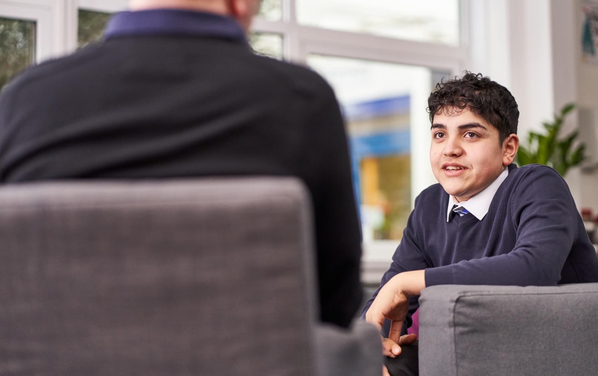
Trafodaeth Grŵp:
Sut allwn ni wrando’n well ar safbwyntiau pobl ifanc?

Slide 12
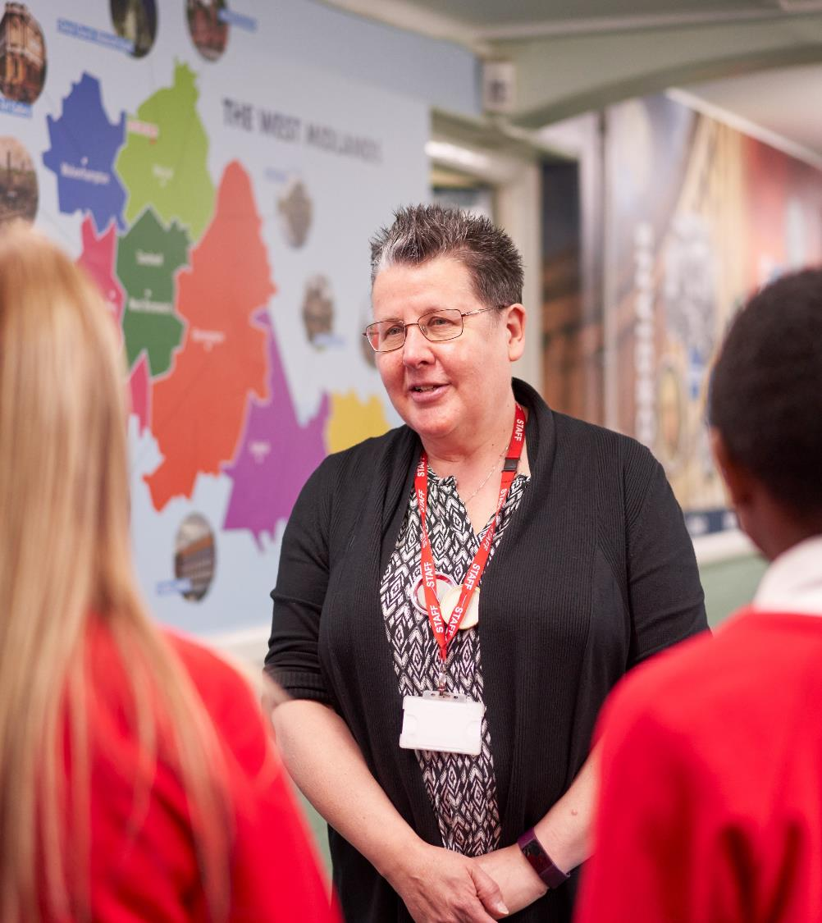
Trafodaeth Grŵp:
Sut allwn ni weithredu’n fwy effeithiol ar safbwyntiau
ein pobl ifanc?
Notes:
Am ragor o syniadau ynglŷn â gweithredu’n effeithiol ar safbwyntiau pobl ifanc, cymerwch olwg ar adnodd hunanasesu Llywodraeth Cymru: https://www.childcomwales.org.uk/wp-content/uploads/2022/03/TRW_Selfassessment_tool_ENG-1.pdf

